Slide 1
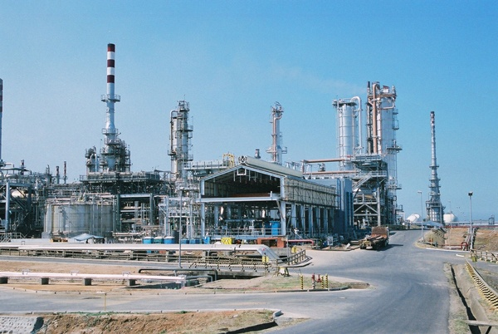
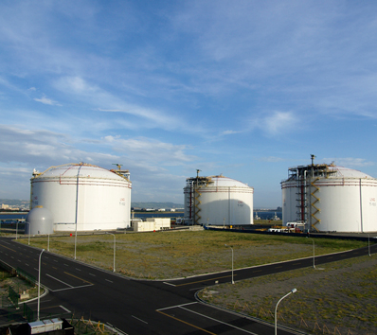

國 立 交 通 大 學
交通大學-中鼎工程合作計畫
工地倉儲IoT應用
洪士林教授 交通大學土木工程學系
Feb. 6, 2018
CTCI

Slide 2

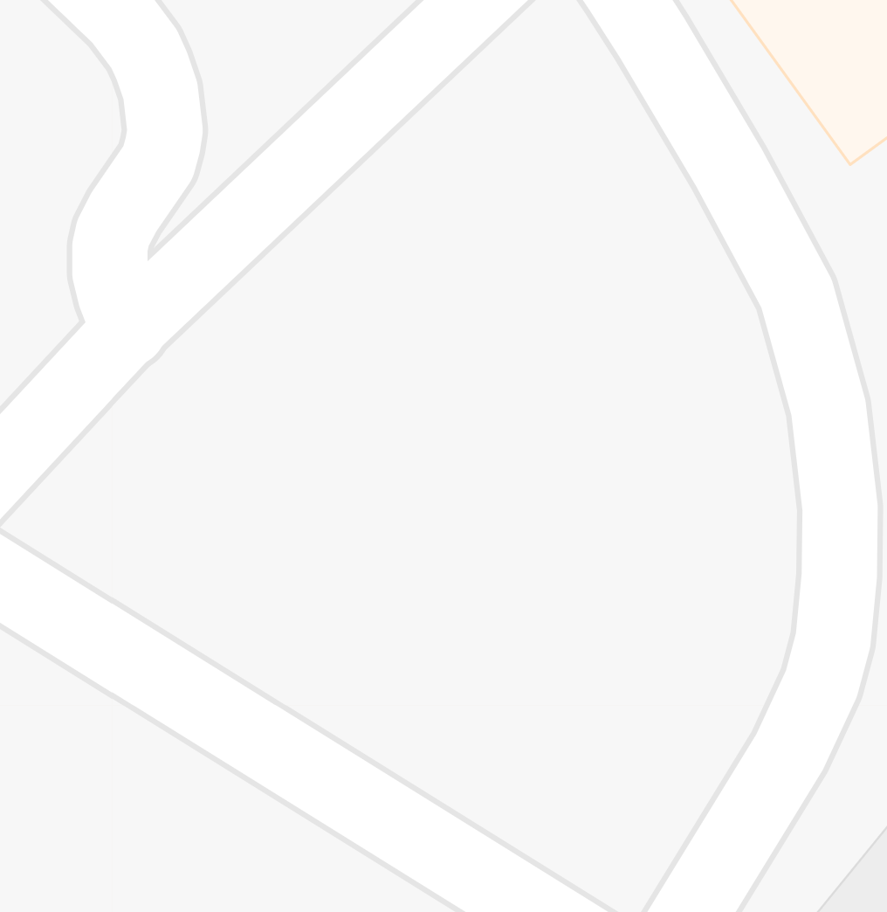
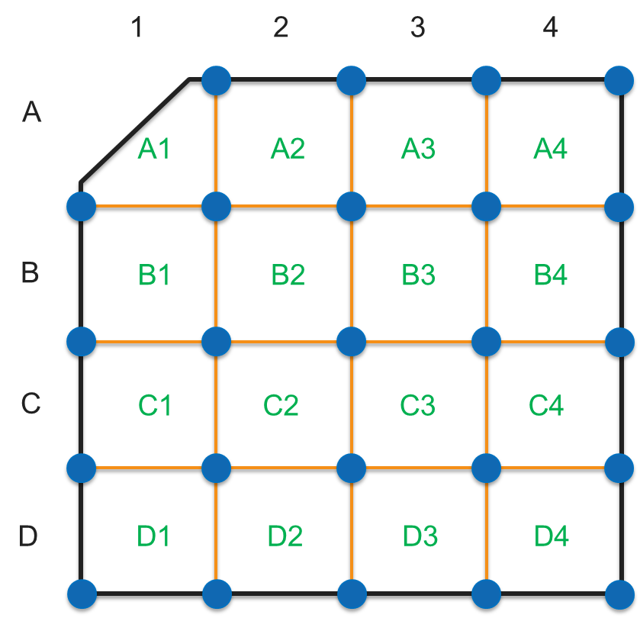
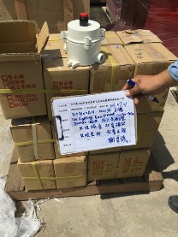
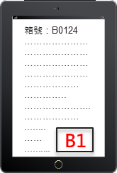
情 境 說 明
動機說明:1)木箱、Cable Drum、棧板放置於戶外儲放區，因搬移、堆疊，導致現場作業人員不易找尋。2)倉儲人員利用APP，取代傳統的紙本記錄、現場標示，在戶外儲放區找料。
情境: 1)藉由GPS定位記錄位置，並拍下現場照片作為下次找料時的依據。 2)將Google Map與APP結合，以顯示戶外儲放區之圖資。3)使用APP下載倉儲資料，搭配圖資，協助倉儲人員快速找料，提高作業效率。
接收GPS
訊號定位
Excel
系統資料界面
Web API
Marian

Slide 3
系 統 研 究 與 設 計 方 法
系統資料庫軟硬體規劃
系統資料介面網頁API開發及後台資訊看板
棧板資訊查詢、找料、移料
以GPS設定棧板位置、建立棧板座標資訊
選用MySQL資料庫記錄系統所需相關資料。 建置網頁伺服器及FTP伺服器功能。 使用PHP網頁伺服器端程式語言開發後續之網頁API | 利用手機或平板之GPS座標建立儲放場地各區域交叉點位置。 設定一個特殊位置作為GPS校正參考點 將GPS座標訊息數據送到伺服器。 | 開發網頁API與Marian進行資料介接，以及工地Excel控管表之資料存取。 開發手機APP呼叫網頁API，提供所需資料。 根據系統資料庫資訊於倉管辦公室呈現資訊看板 | 以手機GPS結合Google地圖搭配棧板座標位置，呈現整合之倉儲圖資，可供查詢及找料。 運用手機APP以拖曳之方式進行物料移動操作及確認。

Slide 4
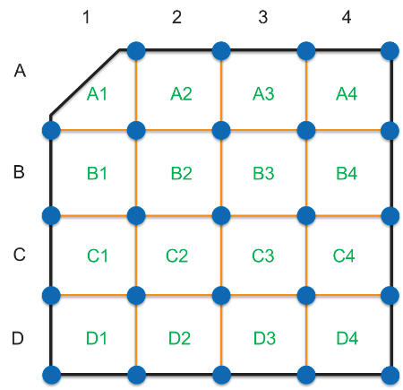



整 體 架 構
接收GPS
訊號定位
Marian
現地
伺服器

Slide 5

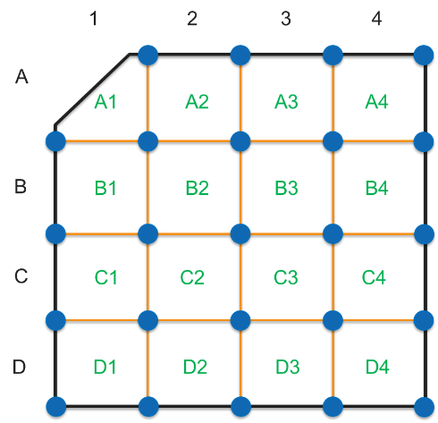
APP箱號定位
藉由GPS定位記錄位置，並拍下現場照片作為下次找料時的依據
戶外儲存區棋盤式劃分，每區為10m x 10m並給定編號，編碼原則及區域大小個專案統一規則
區域交界處設立告示牌，標明區域編號及範圍
以GPS訊號定位各區域交界點，確立各區位置
藉由GPS定位記錄位置，並拍下現場照片作為下次找料時的依據
拍下現場照片作為下次找料時的依據

Slide 6
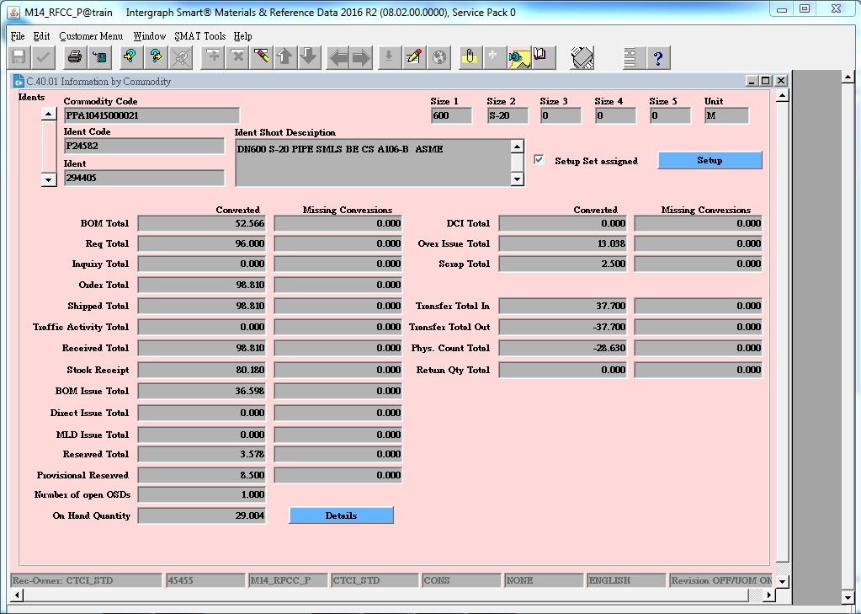
APP箱號查詢
可於行動裝置上查詢該區域所有棧板編號
點選箱號可顯示該棧板的內容物清單
位置：B1
121.524397,25.105726
箱號清單：
B0124
B0125
B0126
.
.
.
.
A1
A2
A3
A4
B1
B2
B3
B4
C1
C2
C3
C4
D1
D2
D3
D4

Slide 7

APP現場找料
輸入待找棧板的箱號，並顯示該箱的存放位置與照片
透過網頁API與Marian連線，將棧板內容物清單顯示於行動裝置
箱號：B0124
位置：B1
121.524397,25.105726
內容物清單：
N20984 3個
N22344 3個
.
棧板照片：
A1
A2
A3
A4
B1
B2
B3
B4
C1
C2
C3
C4
D1
D2
D3
D4

Slide 8
APP現場移料
箱號B0124要從B1區移動到B3區
輸入箱號，於行動裝置上顯示存放位置與照片
找到該箱並由B1移至B3後，藉由GPS定位記錄位置，並拍下現場照片作為下次找料時的依據
接收GPS
訊號定位
箱號：B0124
…………………………………………………………………………………………
…………..
………………….
………………
........
……
..........
B1
箱號：B0124
…………………………………………………………………………………………
…………..
………………….
………………
........
……
..........
B3
拍下移料後的照片，作為下次找料時的依據

